Slide 1
Internet e Coisas... IOT

Slide 2
Internet <> Criação
A Internet é um sistema global de redes de computadores interligadas que utilizam um conjunto próprio de protocolos (Internet Protocol Suite ou TCP/IP) com o propósito de servir progressivamente usuários no mundo inteiro.
A internet foi criada em 1969, nos Estados Unidos. Chamada de Arpanet, tinha como função interligar laboratórios de pesquisa. Naquele ano, um professor da Universidade da Califórnia passou para um amigo em Stanford o primeiro e-mail da história.

Slide 3
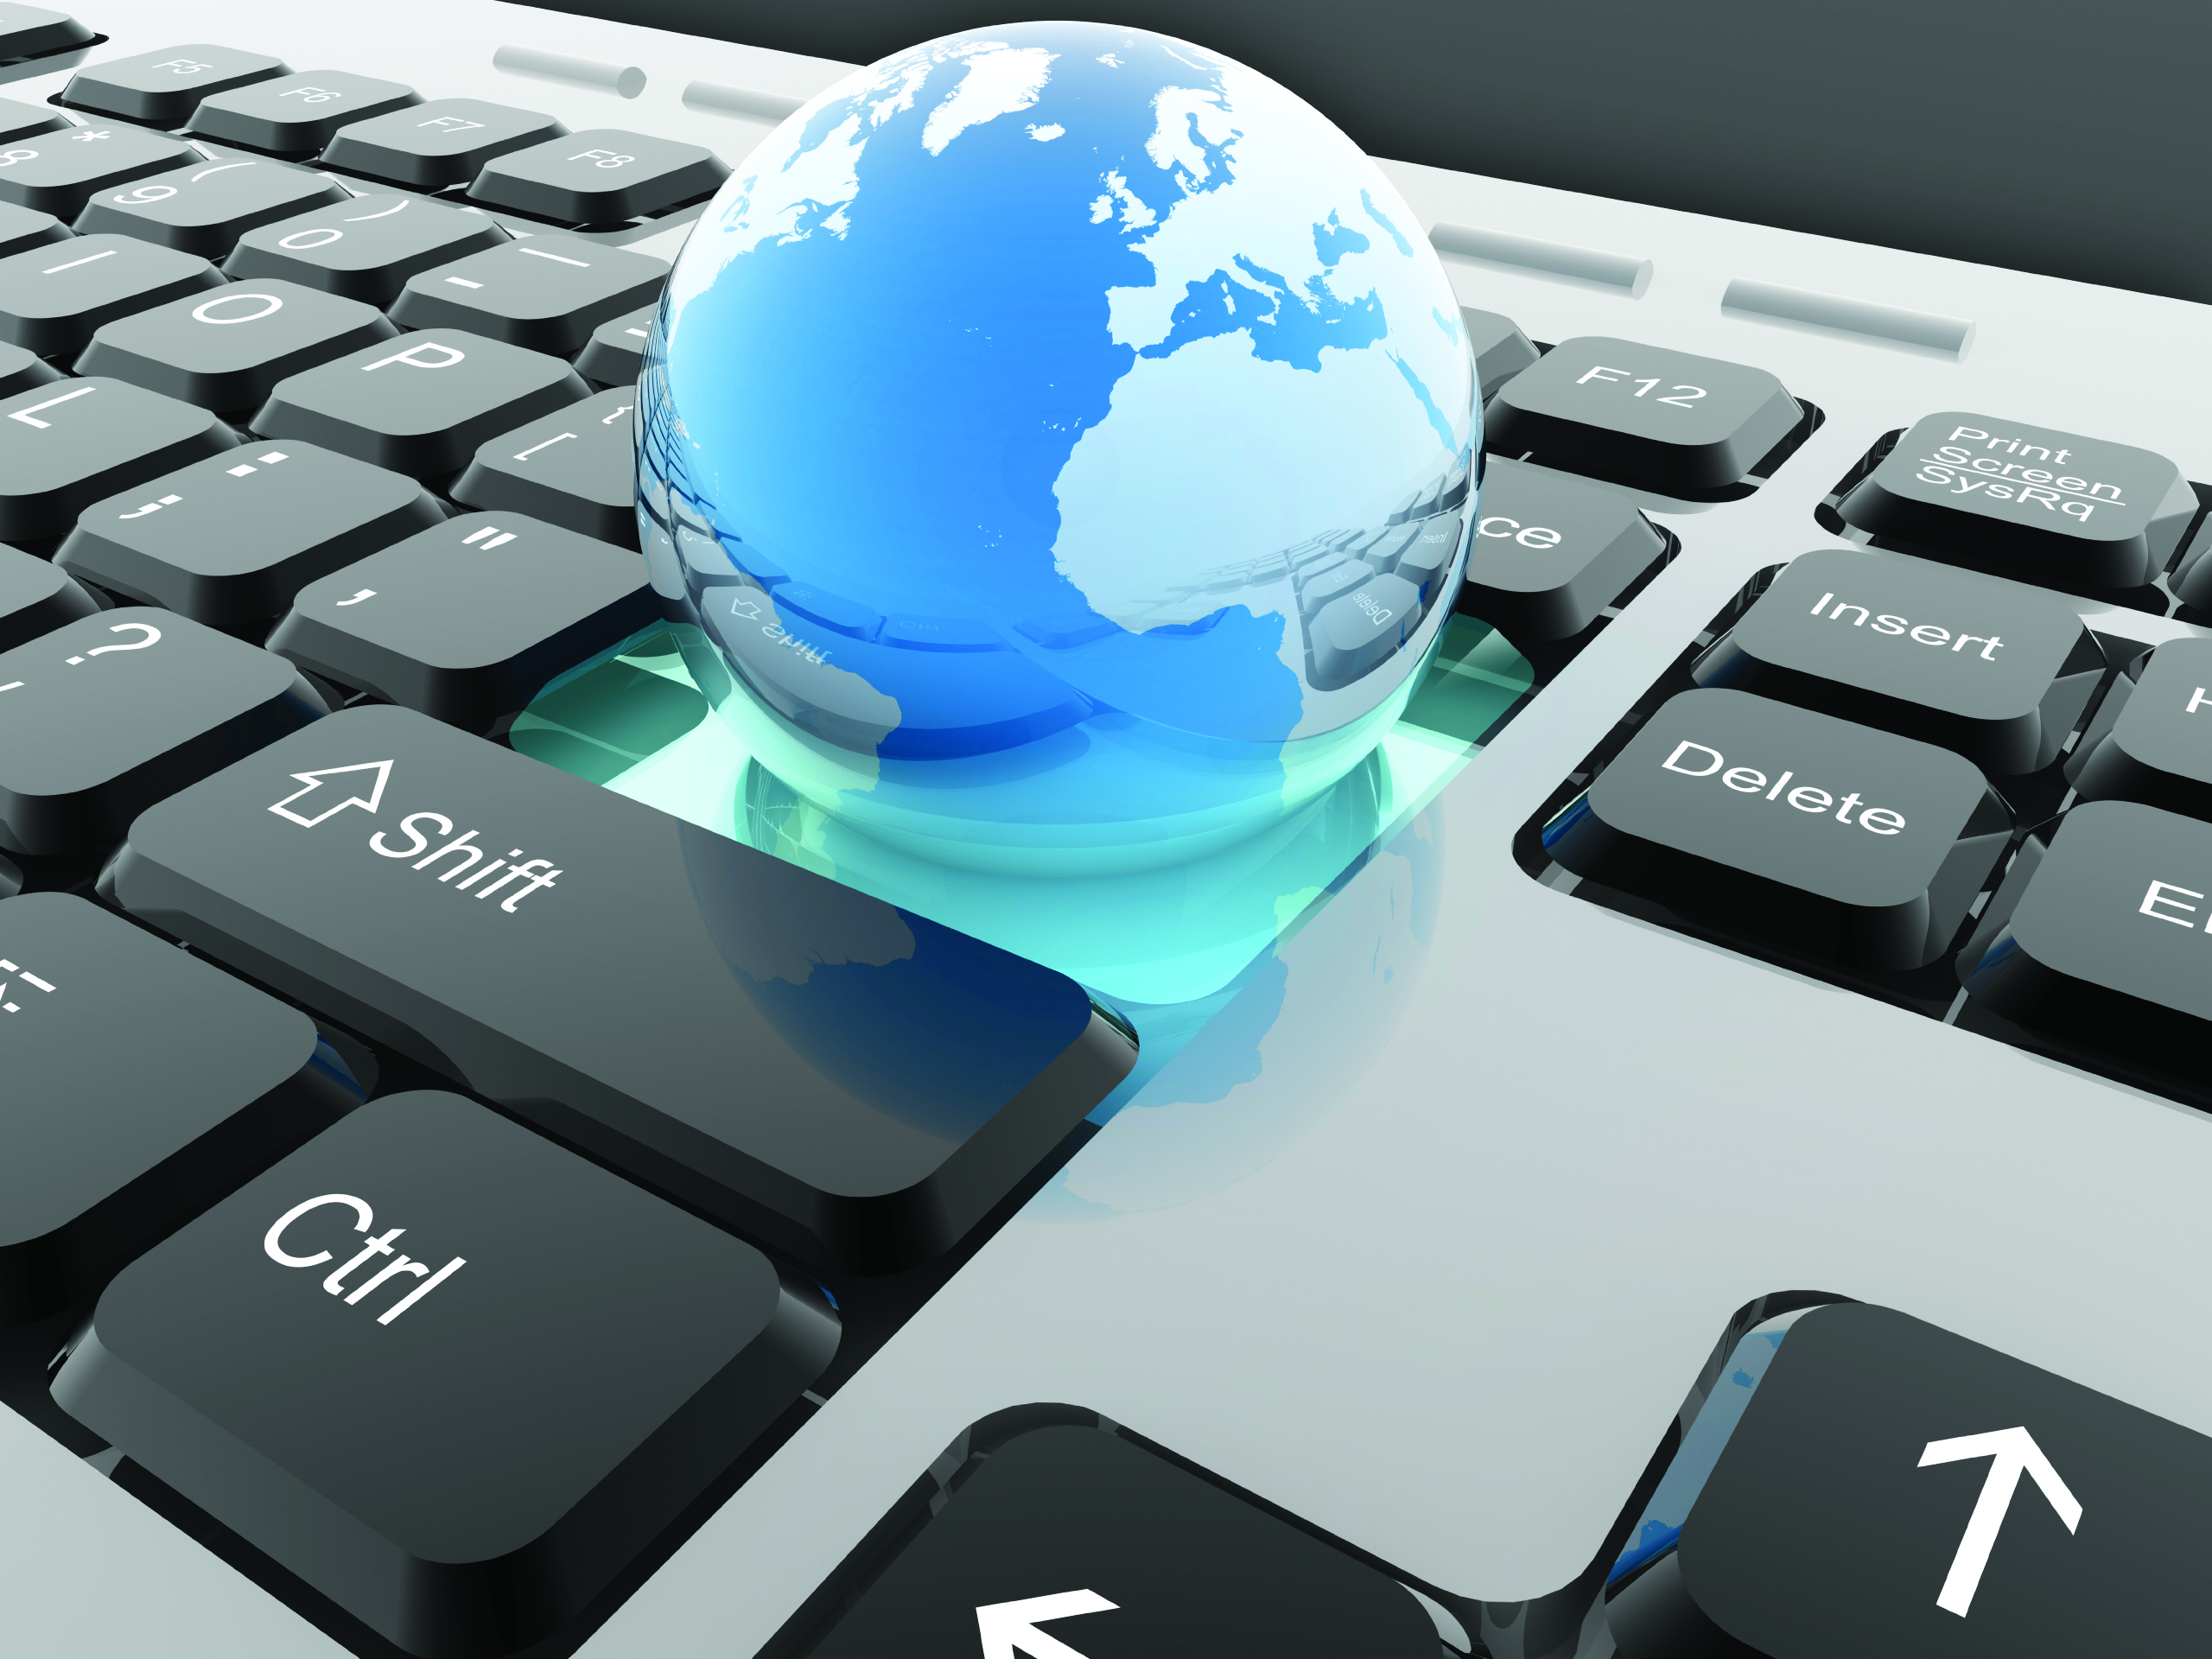
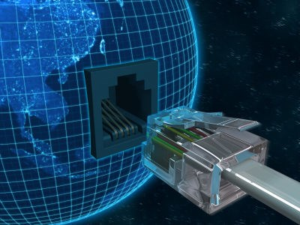

Slide 4
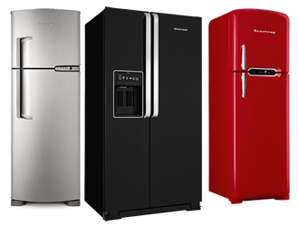
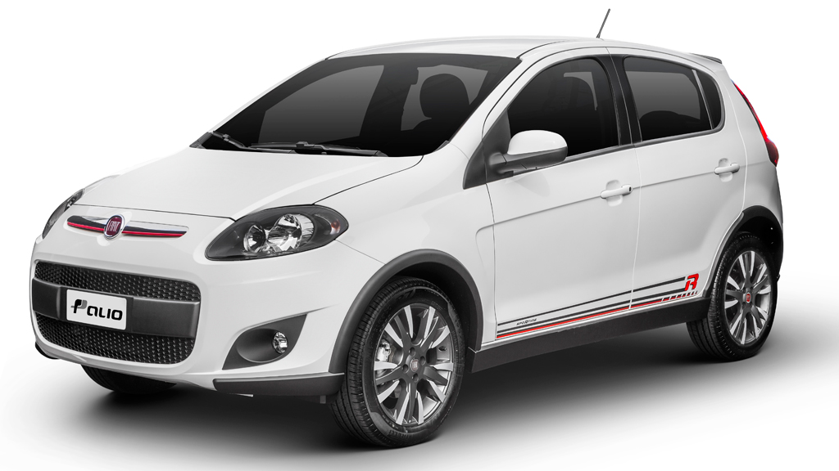
Coisas
Em filosofia, são, coisas em si, as coisas que existem mas não podem ser experimentadas pelos seres humanos, pois não podem ser intuídas. A expressão é de origem kantiana. Em princípio, a coisa em si é algo que existe por si próprio, independentemente de o sujeito perceber sua existência, tornando-o um objeto.

Slide 5
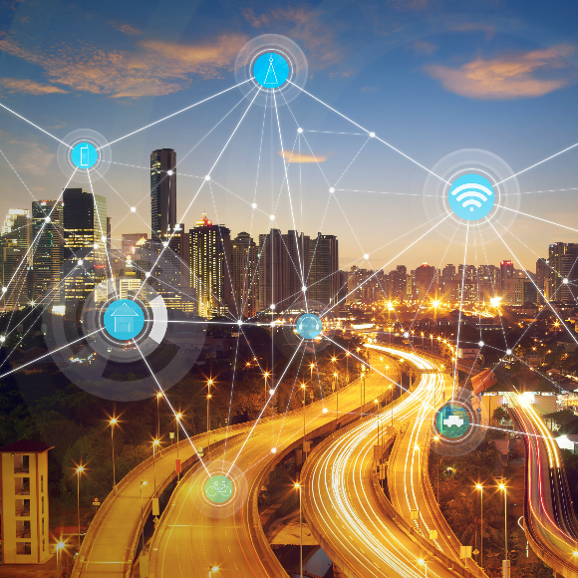
Sensores para aplicação (6)
Os sensores são os soldados da "Internet das Coisas", as peças de hardware que fazem o trabalho crítico dos processos de monitoramento, medições e coleta de dados. Eles são, muitas vezes, uma das primeiras coisas que as pessoas pensam ao imaginar IoT.
Os sensores são dispositivos sofisticados que são frequentemente usados para detectar e responder a sinais elétricos ou ópticos.

Slide 6
1- Sensores de proximidade
Sensores de proximidade podem ser usados para monitorar a disponibilidade de espaços de estacionamento em grandes espaços como aeroportos, shoppings e estádios.
2- Acelerômetro e giroscópio
O acelerômetro é um instrumento utilizado para detectar vibrações, inclinação e aceleração linear. É usado para a execução do podômetro, do nivelamento, do alerta da vibração, do antirroubo, entre outros. O giroscópio é usado para medir a velocidade angular e é usado principalmente nos mouses 3D, em jogos e no treinamento de atletas profissionais.
3- Sensores de temperatura
Esses dispositivos podem ser usados em quase todos os ambientes IoT, desde o chão de fábrica até os campos agrícolas. Nas fábricas, esses sensores podem medir continuamente a temperatura de uma máquina para garantir que ela permaneça dentro de um limite seguro. Na fazenda, eles podem ser usados para rastrear a temperatura do solo, água e plantas para maximizar a produção.

Slide 7
4- Sensor de umidade
Um sensor de umidade analógico marca a umidade relativa do ar utilizando um sistema capacitivo, que são os mais utilizados. Esse tipo de sensor é revestido geralmente de vidro ou cerâmica.
5- Sensor de pressão
Sensores de pressão podem ser usados para determinar o fluxo de água através de tubos e notificar uma pessoa ou equipe responsável quando algo precisa ser corrigido. Eles também são usados em veículos inteligentes e aeronaves para determinar a força e a altitude, respectivamente.
6- Sensores de nível
Os sensores de nível detectam o nível de líquidos e outros fluidos, incluindo suspensões, materiais granulares e pós que exibem uma superfície superior.

Slide 8
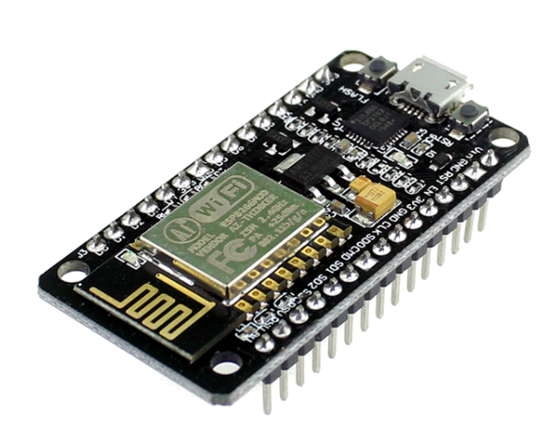
NodeMCU
O NodeMCU é uma plataforma open source da família ESP8266 criado para ser utilizado no desenvolvimento de projetos ioT. Esta placa foi iniciada em 2014 e é bem interessante, pois ao contrário de alguns módulos desta família que necessitam de um conversor USB serial externo para que haja troca de informações entre computador e o módulo, o NodeMCU já vem com um conversor USB serial integrado.
Esta plataforma é composta basicamente por um chip controlador (ESP8266 ESP-12E), uma porta micro USB para alimentação e programação, conversor USB serial integrado e já possui WiFi nativo.
Outro diferencial do NodeMCU é a possibilidade de fazer a programação da placa via OTA (Over The Air), ou seja, através do WiFi você pode enviar os códigos para a placa.

Slide 9
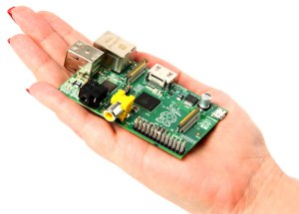
Raspberry Pi (Single Board Computer – SBC)
O Raspberry Pi é uma placa de computador (em inglês utiliza-se o termo Single Board Computer – SBC), do tamanho de um cartão de crédito (as placas mais novas já são um pouco maiores) desenvolvida por uma empresa do Reino Unido, a Raspebrry Pi Foundation, que foi criada inicialmente para o ensino básico de computação em escolas e países em desenvolvimento.

Slide 10
Existem diversos modelos da Raspberry Pi, com preços que variam entre 5 e 35 dólares. O Raspberry Pi possui entradas para vídeo, áudio, USB, cartões SD, ethernet e HDMI. O Raspberry Pi possui seu próprio sistema operacional, baseado em Linux e mais recentemente a Microsoft anunciou uma versão do Windows 10 para Raspberry Pi, como estratégia de sua plataforma de IoT. Com o Raspberry Pi você pode criar programas de computador, usando linguagens como Python, Java, C, C++, que executem tarefas da mesma forma que seria feito em um computador tradicional. Python aliás, tem se tornado uma das principais linguagens de programação para desenvolvimento no Raspberry Pi.
Raspberry Pi e Arduino são a mesma coisa?
Não. A questão do controle do hardware é uma diferença importante entre Raspberry Pi e Arduino. O Arduino utiliza um Microcontrolador, enquanto o Raspberry utiliza um Microprocessador. Ambos possuem uma CPU que executa as instruções, assim como memória e I/O (Input/Output) pins. Microcontroladores possuem capacidade de leitura de I/O, permitindo a leitura do hardware diretamente. Os Microprocessadores possuem transistores para cuidar do I/O e se encarregam do processamento. Em uma comparação básica: o Microcontrolador usa a força e o Microprocessador usa o cérebro.

Slide 11
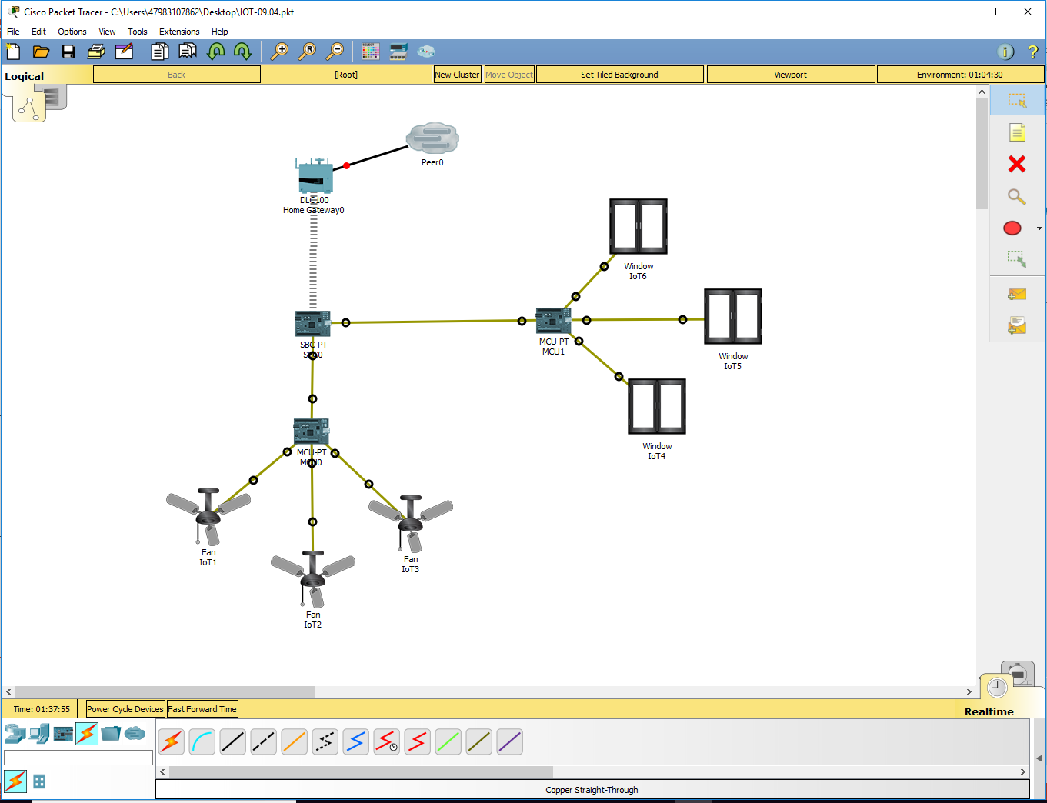

Slide 12
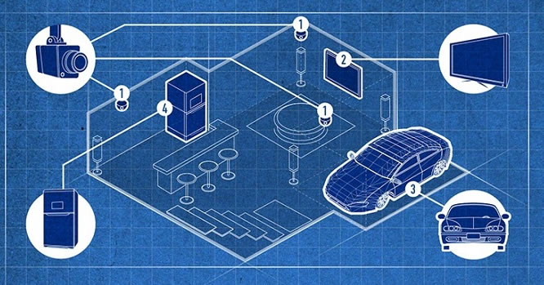
IOT
A Internet das Coisas (do inglês, Internet of Things, IoT) , é uma rede de objetos físicos, veículos, prédios e outros que possuem tecnologia embarcada, sensores e conexão com rede capaz de coletar e transmitir dados.

Slide 13
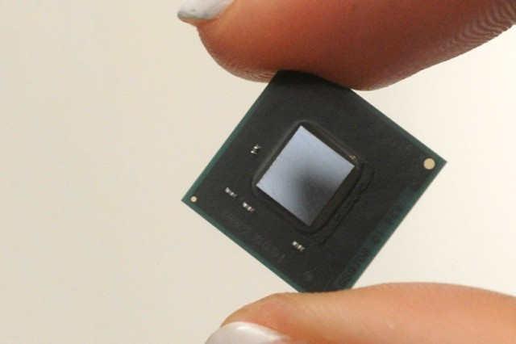
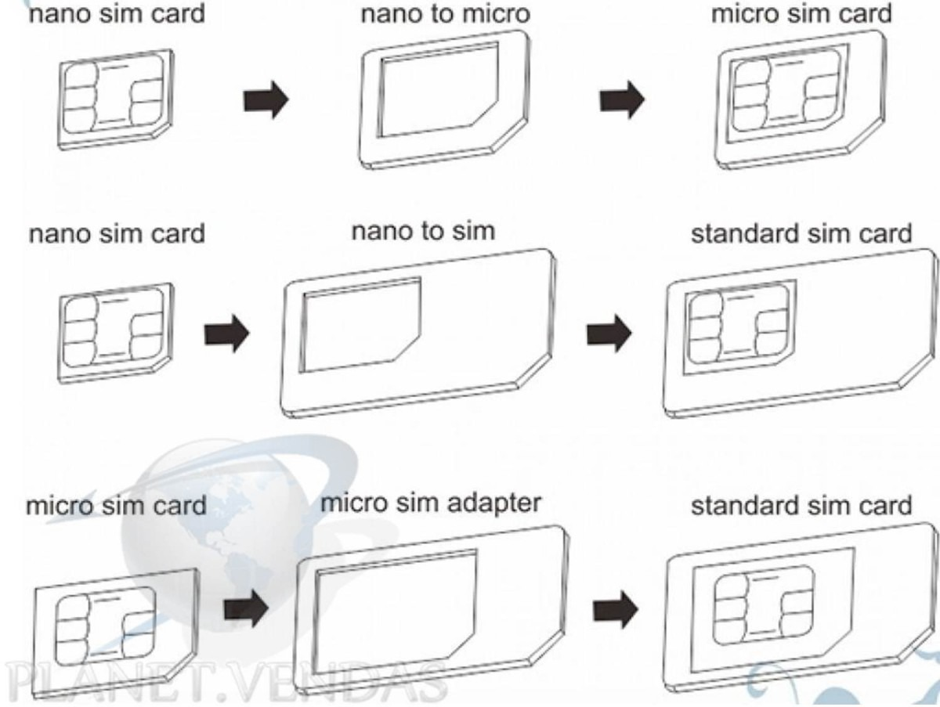
A proposta é outra: a conectividade serve para que os objetos possam ficar mais eficientes ou receber atributos complementares.
As redes de comunicação não fogem daquilo que você já usa: tecnologias como Wi-Fi, Bluetooth e NFC podem ser — e são — usadas para Internet das Coisas. Mas como essas redes oferecem alcance limitado, determinadas aplicações dependem de redes móveis como 3G e 4G / LTE.

Slide 14
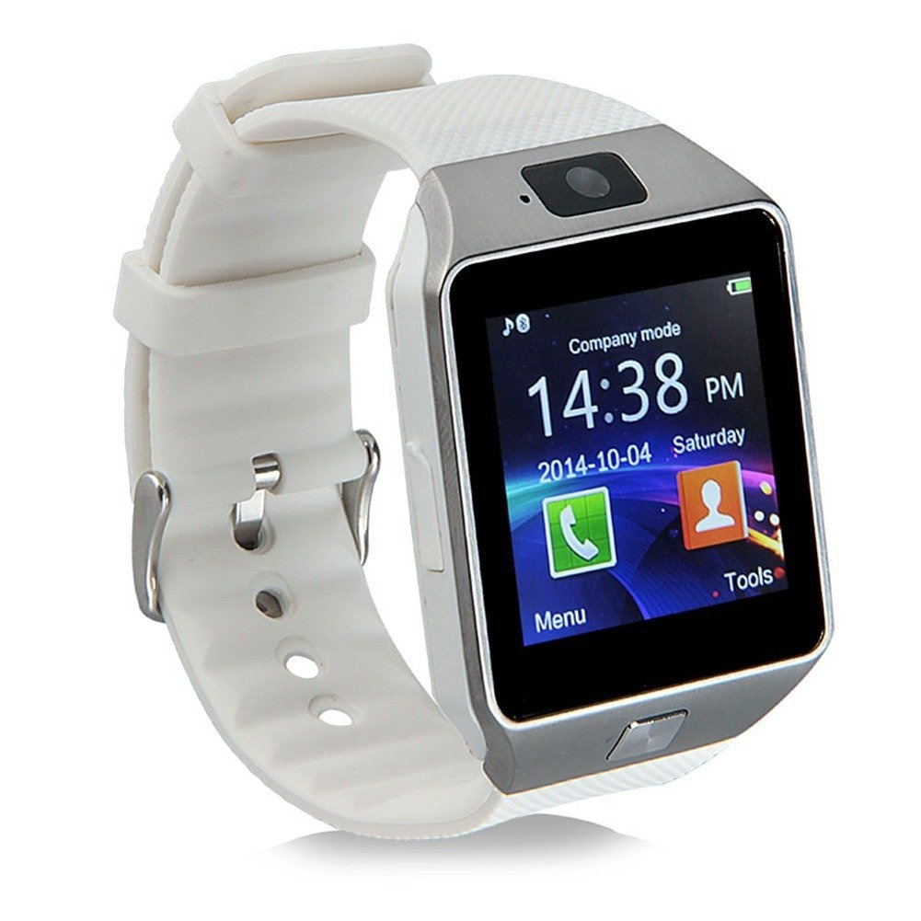
Associamos a Internet das Coisas a um cenário futurista, mas, como o início do texto deixa claro, muito do que já temos se enquadra no conceito: smart TVs, smartwatches (que também se enquadram nos chamados "dispositivos vestíveis" ou "wearables"), sistemas de monitoramento, entre outros.

Slide 15
Possíveis riscos
Se a Internet das Coisas descreve um cenário em que quase tudo está conectado, é claro que há riscos associados. É por essa razão que as convenções que tratam do conceito devem levar em consideração vários parâmetros preventivos e corretivos, especialmente sobre segurança e privacidade.
Os riscos não são apenas individuais. Pode haver problemas de ordem coletiva. Pense, por exemplo, em uma cidade que tem todos os semáforos conectados. O sistema de gerenciamento de trânsito controla cada um deles de modo inteligente para diminuir congestionamentos, oferecer desvios em vias bloqueadas por acidentes e criar rotas alternativas quando há grandes eventos.

Slide 16
